Slide 1
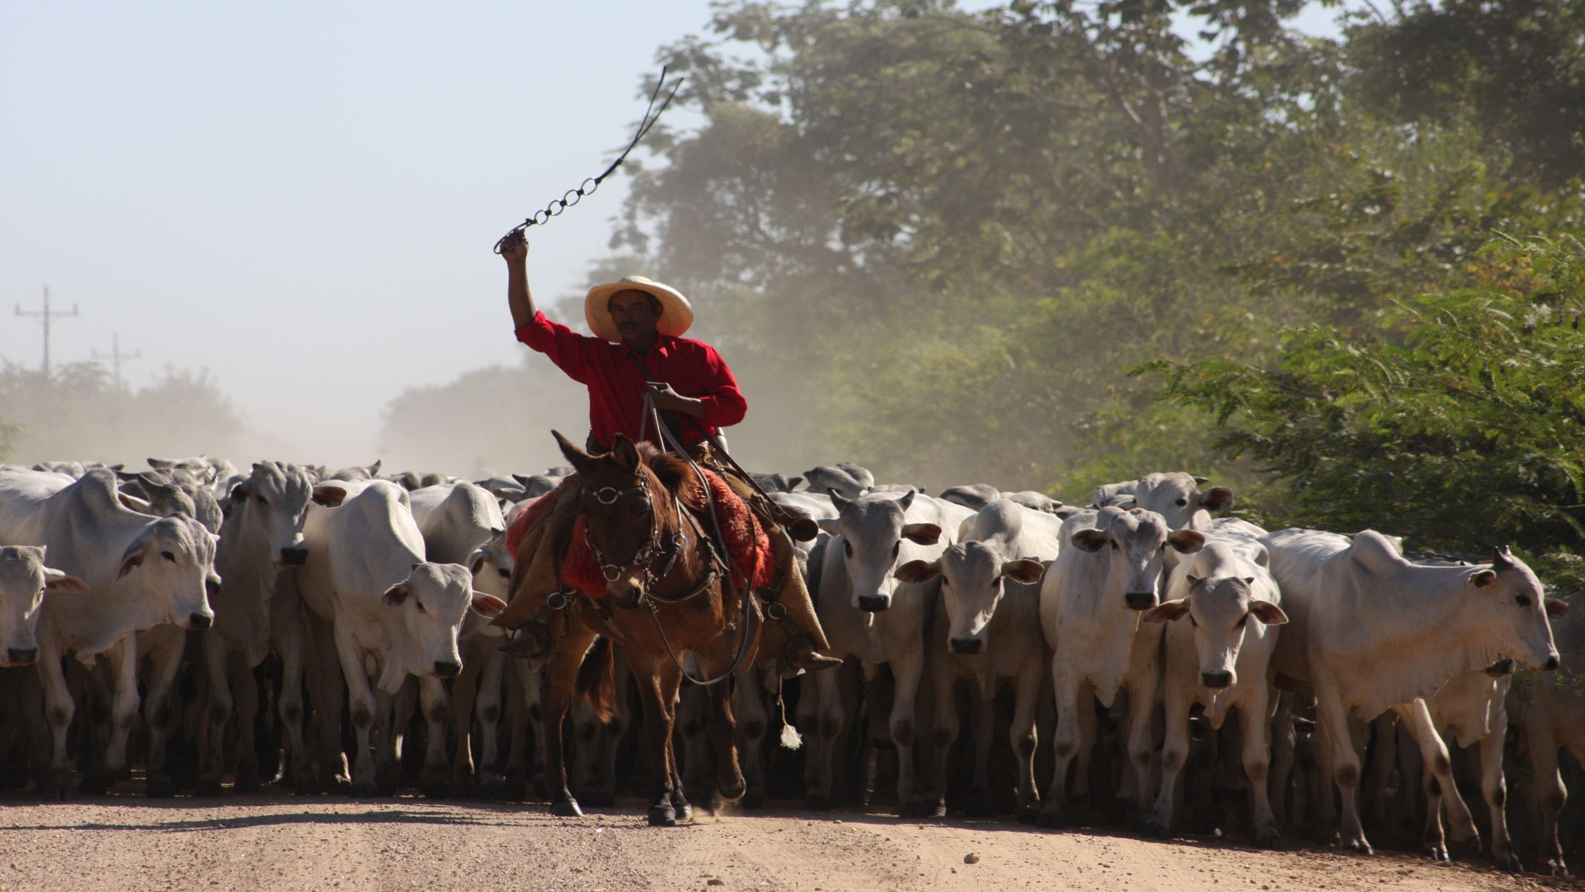
A ÚLTIMA VISÃO
DE UM
CABOCLO
transmissão automática

Slide 2
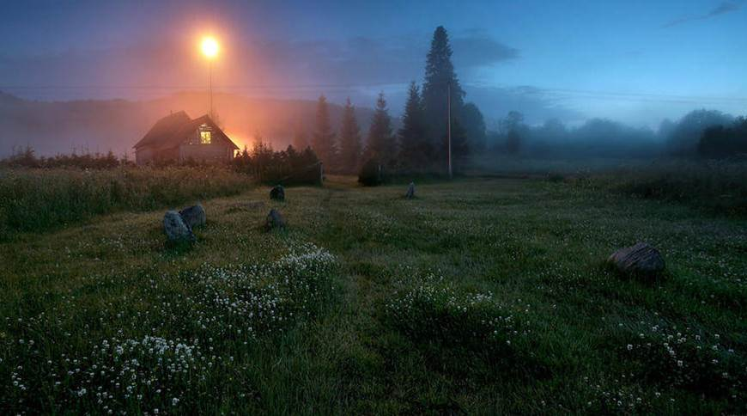
Em uma noite muito quente de verão, o reflexo da lua cheia banhava a janela aberta daquele ranchinho surrado pelo tempo. Lá fora, começava a soprar um vento forte, anunciando uma tempestade.
No quarto, sobre um colchão de palha sem nenhuma coberta, descansava um velho caboclo. A janela, batendo na parede de taipa, provocava um ruído e fazia cair sobre o chão de terra batida alguns pedaços de reboco, despertando recordações de um tempo já muito distante.

Slide 3
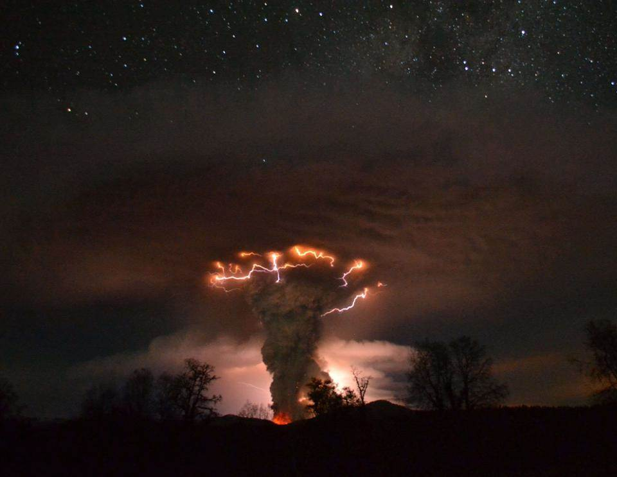
Um relâmpago, seguido do barulho de um trovão, refletiu em seu rosto as rugas marcadas pelo seu tempo de vida com muita luta e perseverança. Apesar de tudo, ainda se mantinha lúcido, embora suas pernas já estivessem começando a fraquejar.

Slide 4
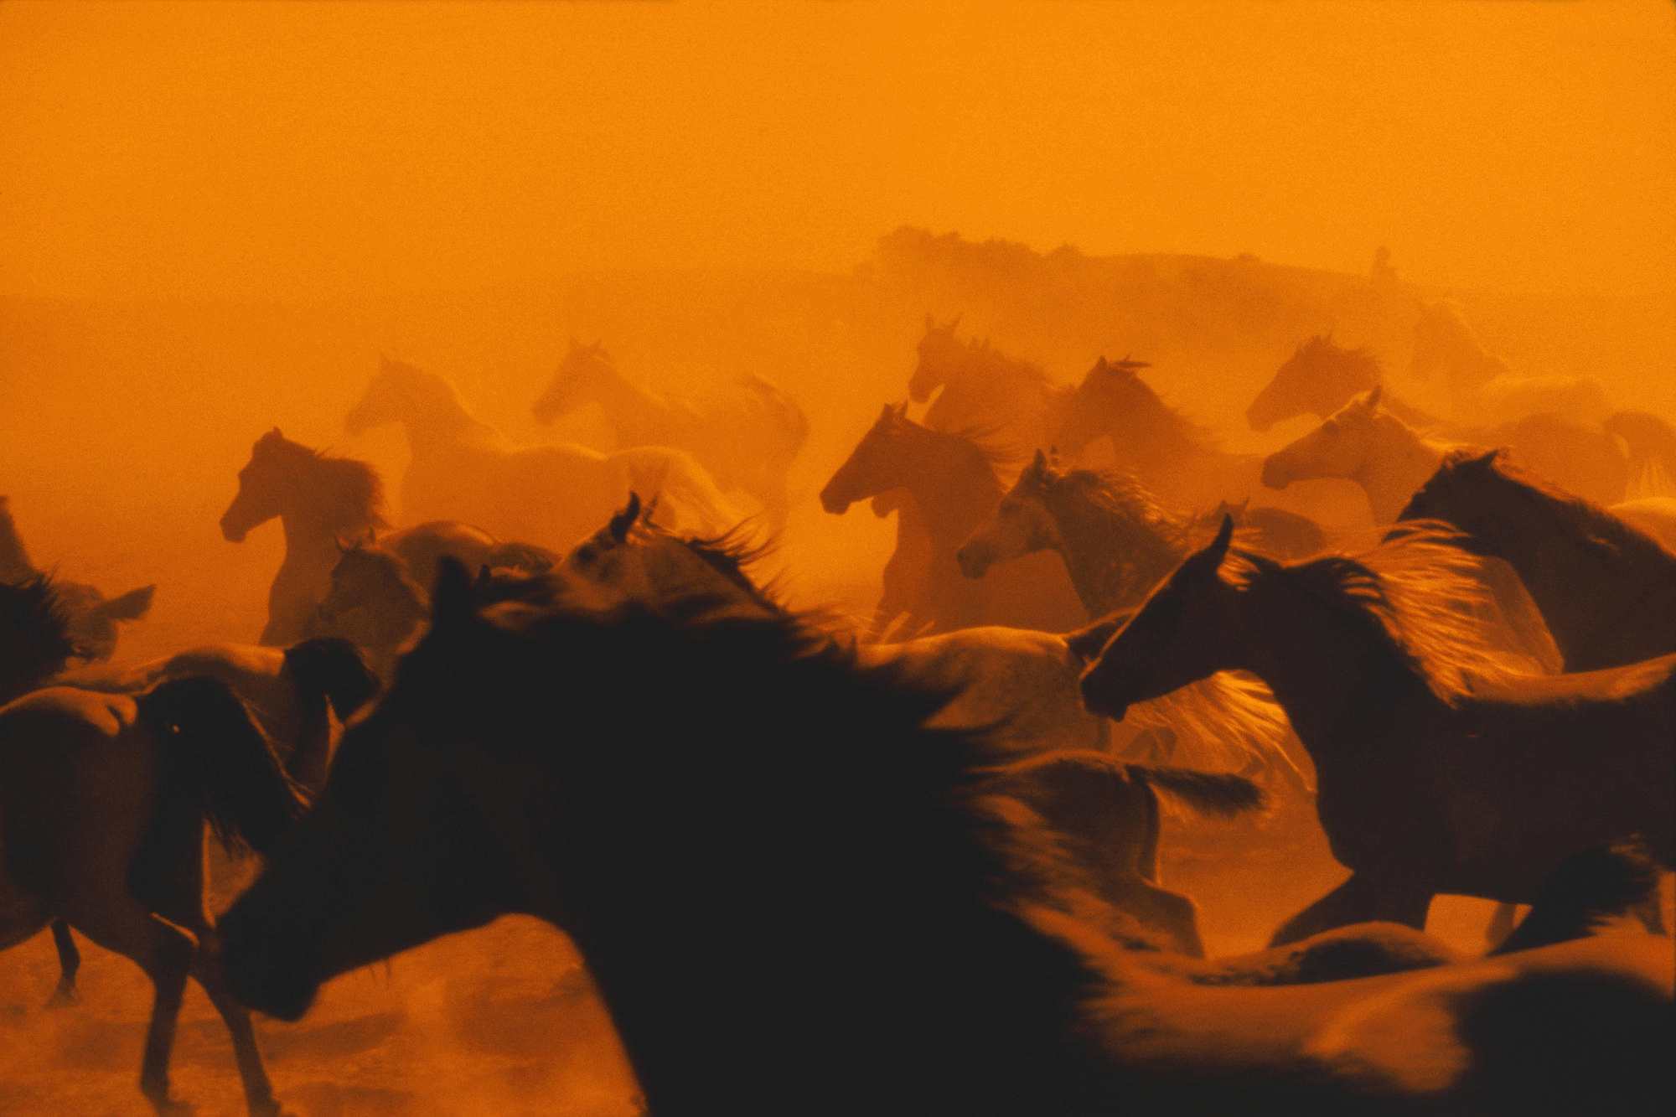
Mergulhado no passado, continuou lembrando-se de seus tempos de vaqueiro, daqueles que, hoje, já não existem mais. Os olhos já estavam marejados pela saudade, imaginava as amizades com os companheiros e a jornada de trabalho que era árdua e cansativa.

Slide 5
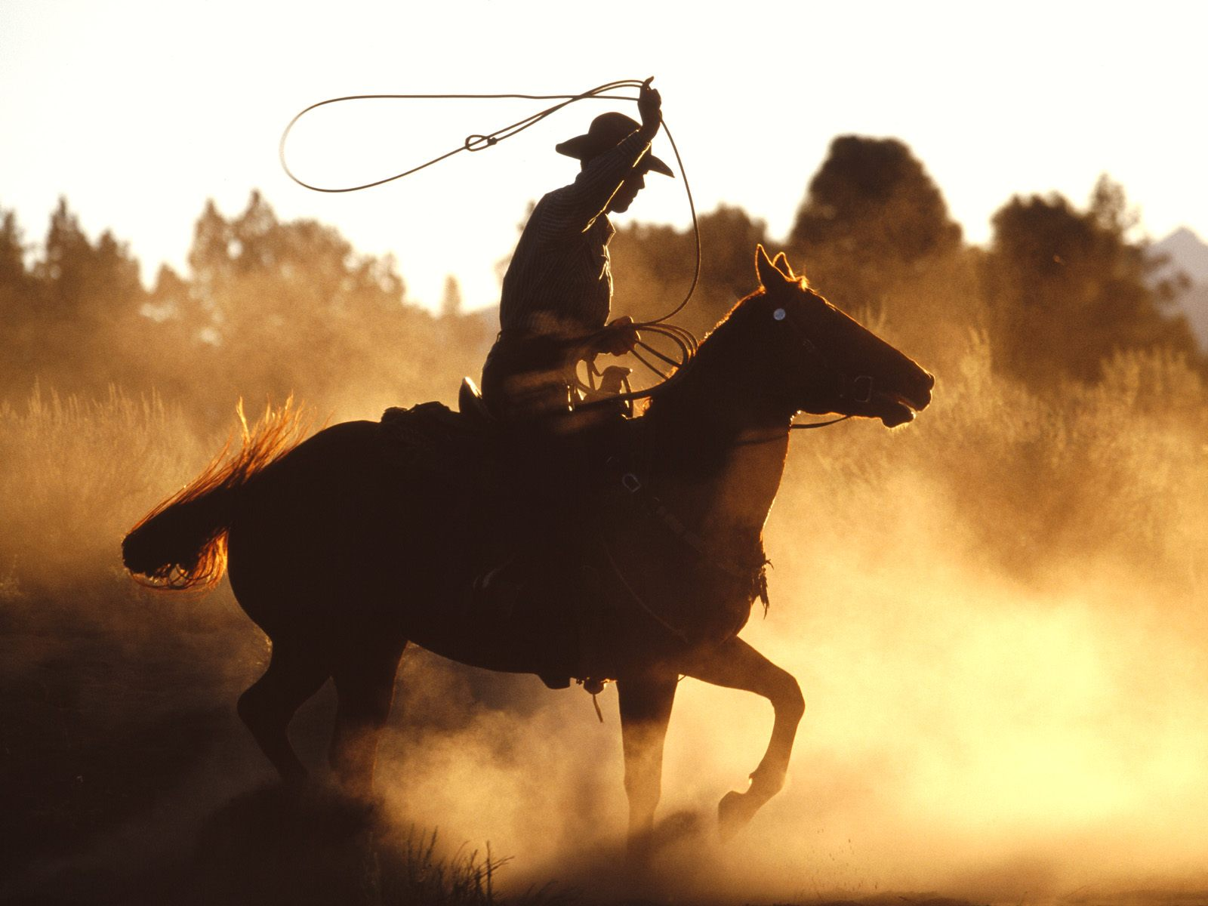
Gostava dessa vida. Não via a hora de o dia amanhecer, para começar o seu trabalho, conduzindo gado selvagem pelas pradarias e cantando versos de sua autoria, sempre acompanhado por sua viola que, agora, jazia num canto do quarto, sob os pés de um cachorro magro, que nem nome tinha, mas servia de companhia nesses últimos anos de reclusão em que se envolveu.

Slide 6
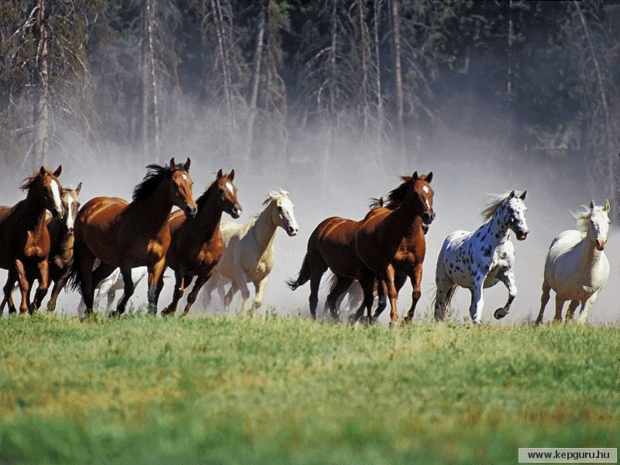
Nessa mistura de reflexão e pensamentos, escutou lá fora o trotar de um cavalo; parecia um chamado, sentiu uma força estranha elevando o seu frágil corpo que começou a desprender-se da cama; sentiu então uma sonolência inebriante e, ao mesmo tempo, uma leveza de seu ser, que o fez flutuar até a porta, conseguindo abri-la.

Slide 7
O panorama que avistou foi exuberante: a noite havia se transformado em um lindo dia de céu azul, com muito sol e nuvens brancas. Avistou, então, a alma de seu companheiro de muitas jornadas, morto em uma perseguição de um boi, por causa de uma chifrada; era o famoso cavalo Pingo que soltava bafos em forma de flocos de neve pelas narinas, que ficaram flutuando no ar. Aquela bela figura, agora, em forma de cavalo-alado soltou um relincho e, com um aceno de cabeça, convidou-o a voar por aquelas paragens, de antigamente.

Slide 8
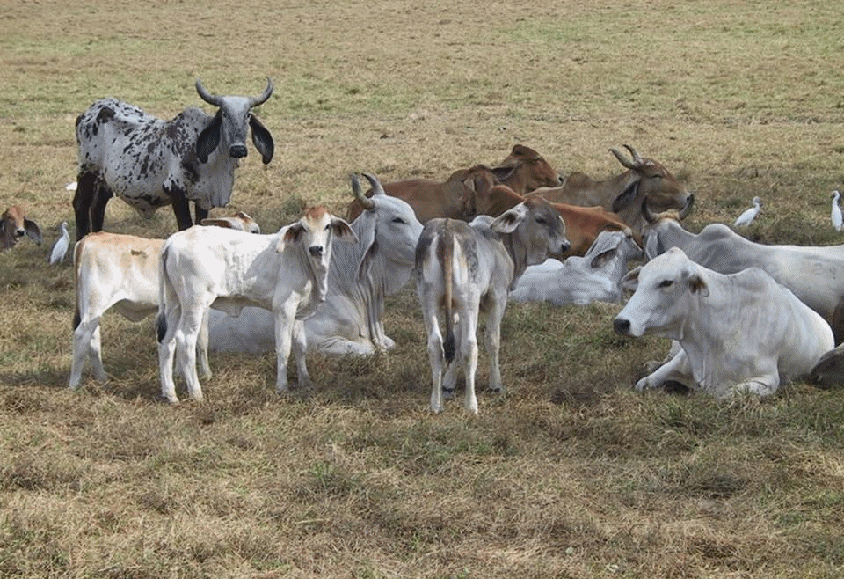
Cheio de vontade, transformou-se em um menino e, como um serelepe, montou no dorso daquele magnífico animal. Os dois passearam pelo passado, enxergando aquelas boiadas; viu, em um rasante no bater das asas do corcel branco, aqueles lugares que tanto percorreu embaixo de sol, chuva, ventos e tempestades.

Slide 9
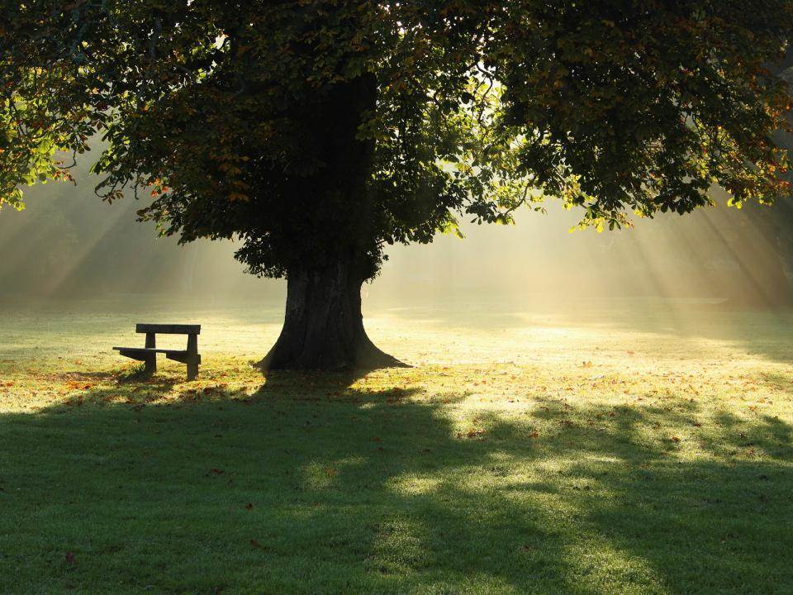
Estava muito alegre e, num momento de extrema felicidade, ordenou ao Pingo que pousasse sob aquela paineira defronte a sua antiga escola. Apeou, recostou a cabeça no tronco da frondosa árvore e viu sua vida chegando ao fim...
Com um último suspiro, cerrou os olhos para sempre.

Slide 10
O PEÃO DE BOIADEIRO
NO BRASIL
Integrando comitivas, percorriam léguas pelo sertão, durante dias e até meses, tangendo o gado no lombo de cavalos e mulas vivendo toda a sorte de aventuras no estradão, enfrentando situações de perigo, quando a boiada estourava ou tinha que cruzar um rio caudaloso.
Nas vilas por ode passavam, viviam romances passageiros com as mocinhas. Nos pontos de pouso se divertiam com os companheiros, tocando viola e dançando o catira ao redor de uma fogueira enquanto o jantar era preparado pelo cozinheiro.

Slide 11
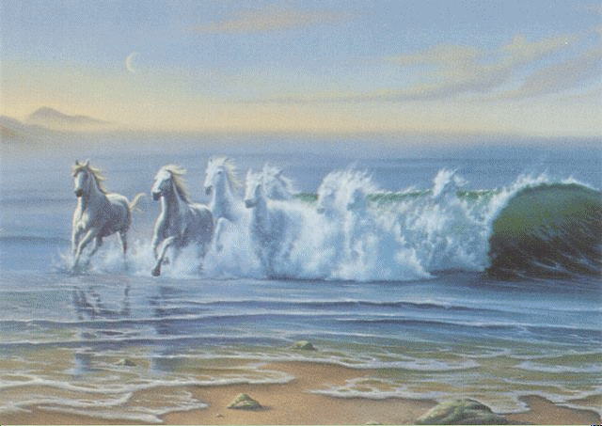

CRIAÇÃO / APRESENTAÇÃO
TONINHO VENDRAMINI
Arte Final
Arquivo Pessoal
Músicas de Fundo
Solo de Viola
João de Barro
Encerramento
Chuá Chuá
RenatoTeixeira e Coro
ACESSE MEUS ESPAÇOS CULTURAIS E TORNE-SE MEU SEGUIDOR
http://sergrasan.com/toninhovendraminislides/
http://vendraminiletras.blogspot.com
PARTICIPAÇÕES:
ASSOCIAÇÃO DOS POETAS E ESCRITORES DE JUNDIAÍ E REGIÃO.
ACADEMIA NACIONAL DE LETRAS DO PORTAL DO POETA BRASILEIRO ACADÊMICO 28

